Slide 1
Databases – CR-tabellen
Samen Da Vinci

Slide 2
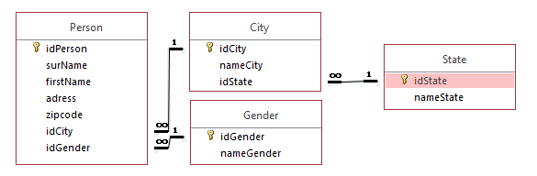
We hebben deze database
Ieder persoon heeft een hobbie. Hoe ga je die toevoegen….

Slide 3
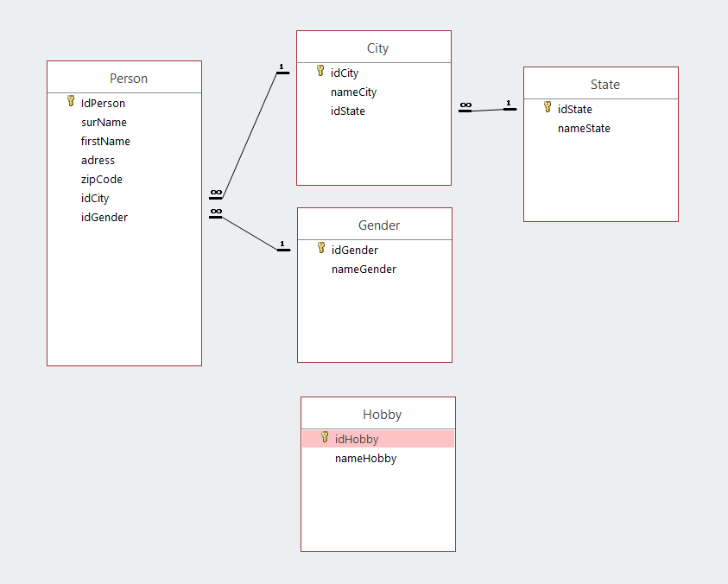
Hobby
Hoe gaan we deze koppelen ?
Vul de Hobby tabel in met
10 hobbies

Slide 4
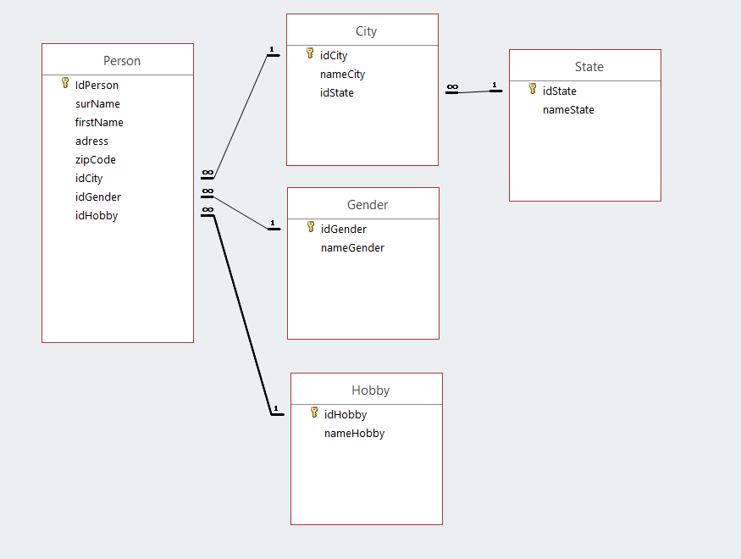
Hobby
Hoeveel hobbies mag een
Mens hebben ?????

Slide 5
Hobby
Hoeveel hobbies mag een
Mens hebben ?????
Hoe kunnen we dit oplossen

Slide 6
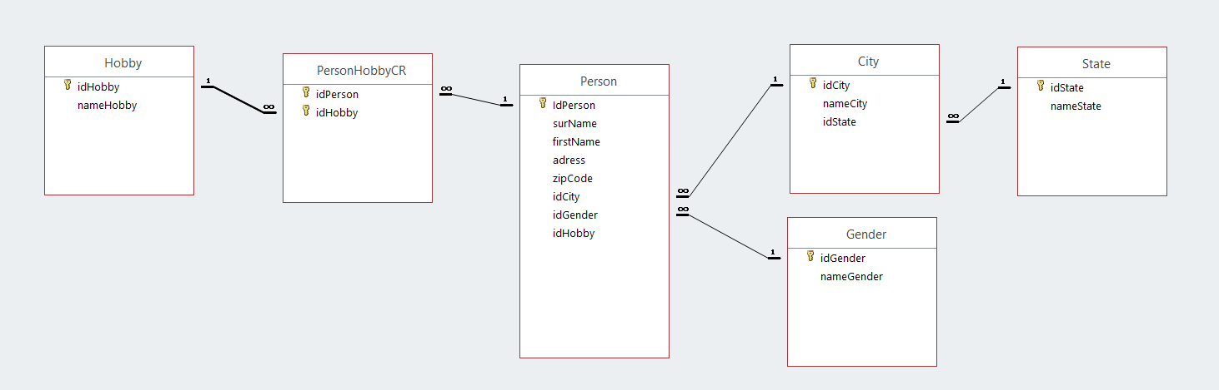
Dubbele PK
We maken een CR tabel aan, oftewel een Cross reference tabel.
In deze tabel kunnen we dus ieder persoon meerdere hobbies geven.
Maar: Mag een persoon meerdere keren dezelfde hobby hebben?

Slide 7
Dubbele PK
Vul de database in. Geef ieder persoon 1 of meer hobbies

Slide 8
Vragen ?????

